Slide 1
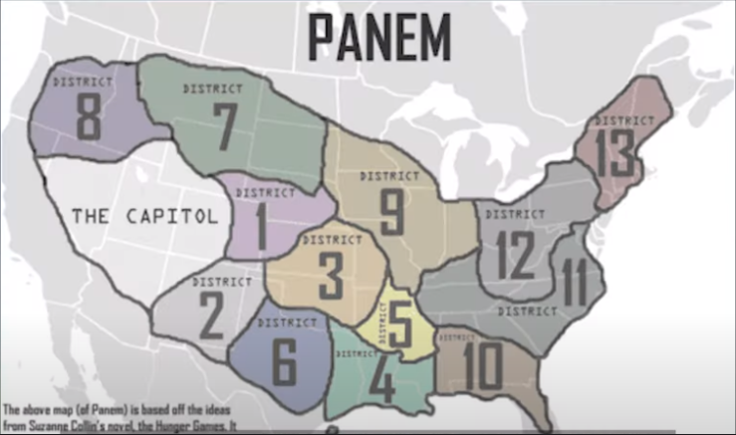
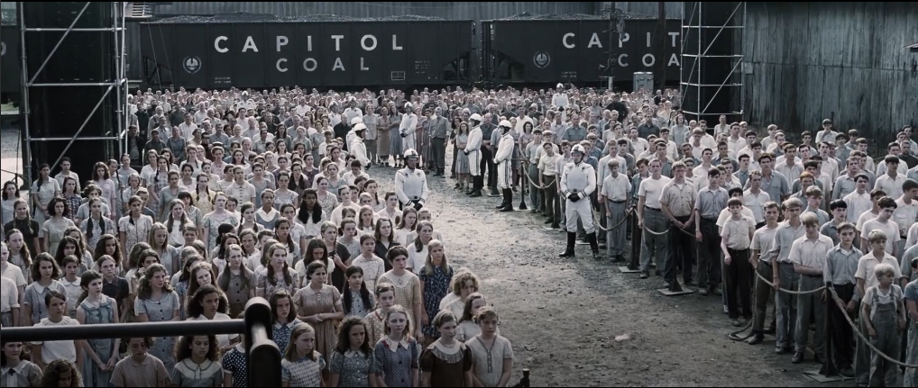
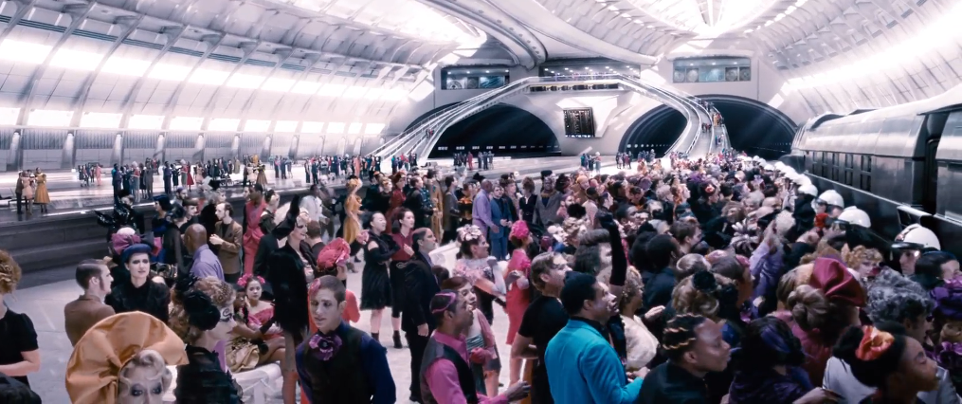
세계관
Notes:
(발표에 넣기) 세계관 설명 : 스노우 대통령에 의해 독재되고 있는 판엠은 수도인 캐피톨과 1구역부터 13구역으로 나누어져있다. 캐피톨과 가까운 1구역부터는 아주 부유하고 사치스러우나, 뒷쪽 구역으로 갈수록 주민들이 가난하고 피폐한 삶을 살아간다. 75년 전 13구역이 반란을 일으킨 전쟁이 실패하며 13구역은 사라지게 된다. 이후 다시는 전쟁으로 인한 참혹함을 반복하지 말자는 평화의 목적, 사실상 아래쪽 구역의 반란을 막기 위한 목적으로 ‘헝거게임’이 탄생한다.

Slide 2
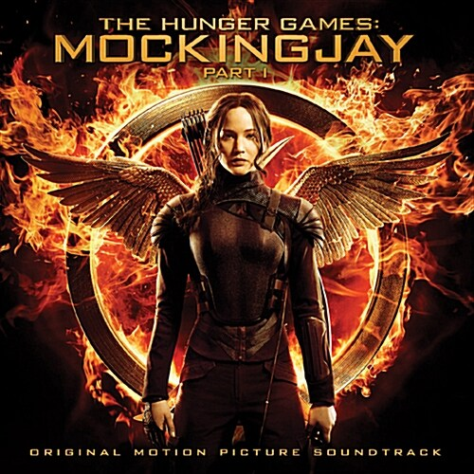

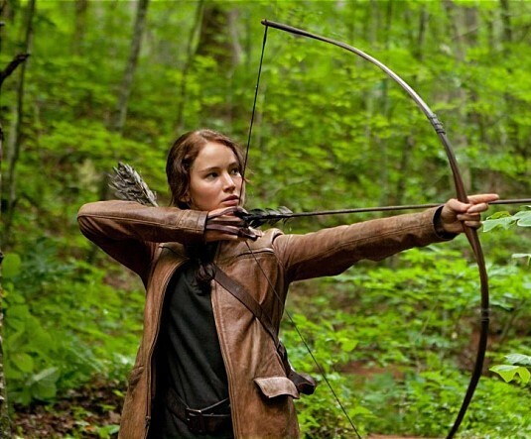
‘모킹제이(Mockingjay)＇
Notes:
(발표에 넣기) 모킹제이가 갖는 상징적 의미(캣니스 내면 <-> 혁명의 새) : 모킹제이는 캣니스의 어린 시절 아버지가 살아계실 때, 함께 숲으로 사냥에 갈 때마다 자주 보았던 새이다. 모킹제이는 사람의 목소리는 물론 거의 모든 소리를 흉내낼 수 있는데, 사람들은 순수하고 맑은 영혼을 가진 자의 목소리만을 모킹제이가 따라한다고 믿는다. 캣니스에게 모킹제이는 아버지와 고향을 생각나게끔 하는 새이기도 하며, 헝거게임의 트레이드마크인 동물이기도 하다. 이 영화 이후의 후속작에서 그녀의 순수한 영혼과 혁명의 불꽃과 같은 이미지가 직접적으로 모킹제이에 투영된다.

Slide 3
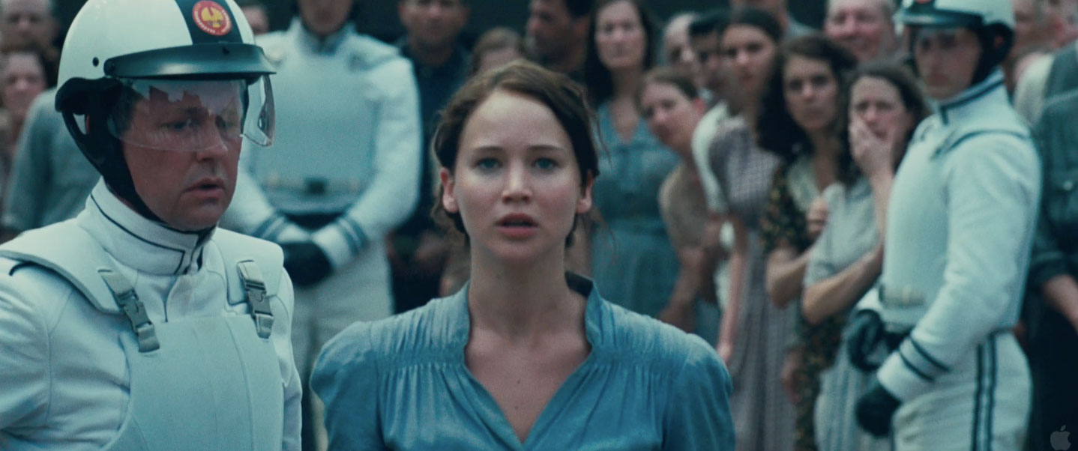
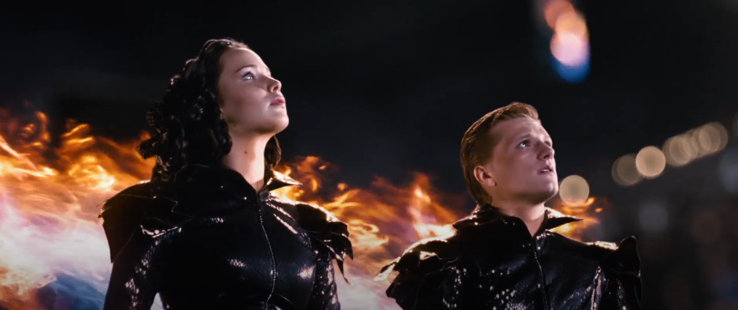
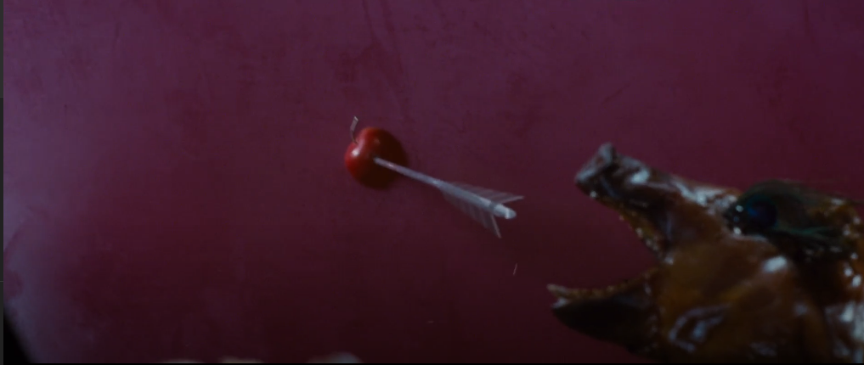
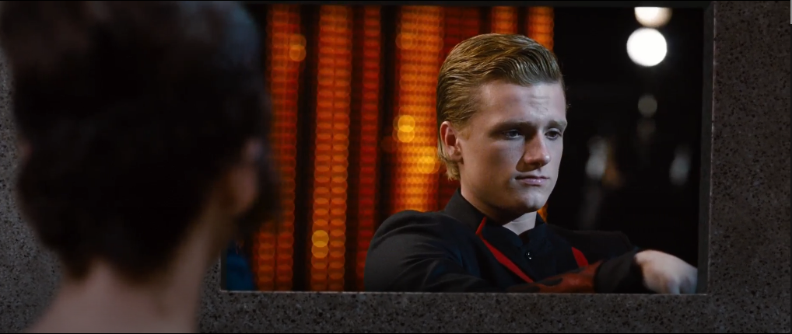
Notes:
74번째 헝거게임의 추첨날, 12구역의 조공인으로 캣니스의 여동생인 프림로즈 에버딘이 추첨된다. 캣니스는 동생을 지키기 위해 여자 조공인으로 헝거게임에 자원한다. 남자 조공인으로는 피타 멜라크가 추첨되었다. 캣니스와 피타는 가족들과 인사를 나눈 후 헝거게임 참여를 위해 캐피톨로 향한다. 그들을 도와줄 멘토는 12구역 출신 생존자였던 헤이미치 뿐이다.
캣니스와 피타는 절망하지 않고 헝거게임에서 살아남기 위해 최선을 다한다. 조공인 퍼레이드에서는 디자이너 시나의 도움을 받아 불타는 의상을 입고 사람들에게 강력한 인상을 남긴다. 물자지원을 받기 위해 후원자들 앞에서 실력을 뽐내는 날, 캣니스는 그들의 방에 있는 사과를 명중하여 벽에 꽂아넣는 대범함을 보여 조공인들 중 가장 높은 11점을 받아냈다. 두 사람이 노력하는 모습에 헤이미치도 마음을 열고 우승을 위한 멘토링을 시작한다. 이후 전 구역에 방송되는 인터뷰에서 피타의 일방적인 사랑 고백으로 인해 두 사람은 한 쪽밖에 살아남지 못할 비운의 연인으로서 주목을 받게 된다.

Slide 4
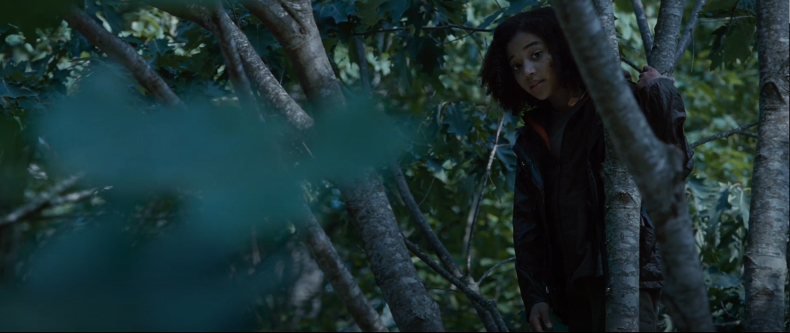
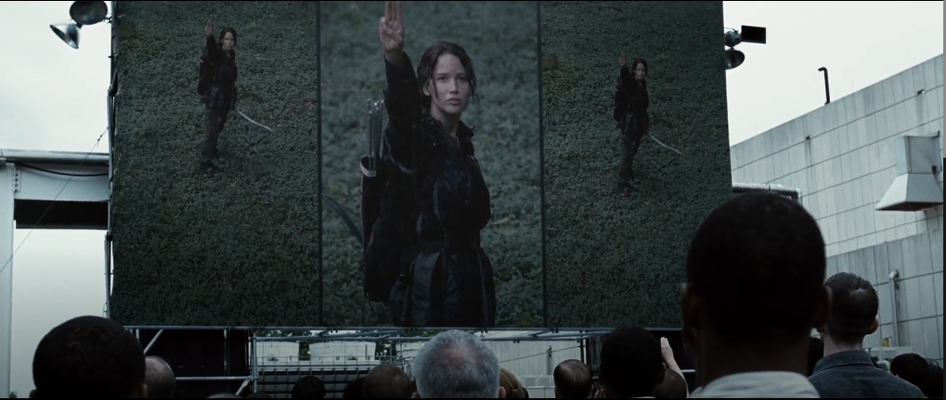
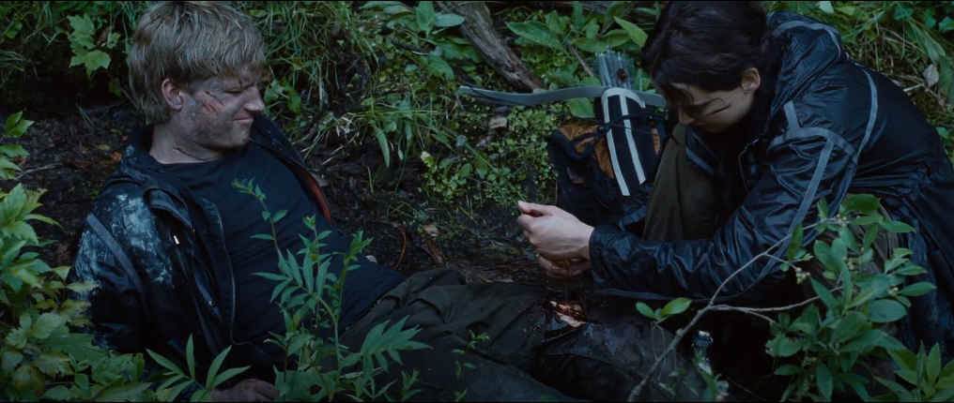
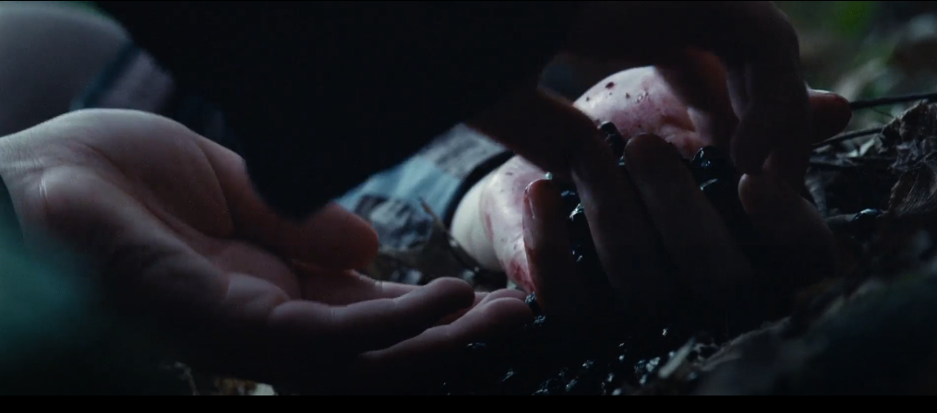
Notes:
게임 시작 후 1, 2구역의 엘리트 조공인들의 동맹을 피해 도망 다니던 캣니스는 결국 엘리트 동맹과 그 무리에 있는 피타를 만난다. 나무 위로 피신한 그녀는 벌집을 이용하여 동맹에게서 도망친 뒤 벌에 쏘여 쓰러지지만 루의 도움으로 살았지만, 오히려 루가 엘리트 동맹에게 죽는다. 이후 공동 우승 공지를 듣고, 그녀는 부상당한 피타를 찾아 동굴로 피신한다. 추가 보급품을 얻기 위해 캣니스는 코뉴코피아로 가 피타의 약을 가져온다. 피타의 상처가 아물고 식량을 찾아보던 중 독딸기를 얻는다.

Slide 5
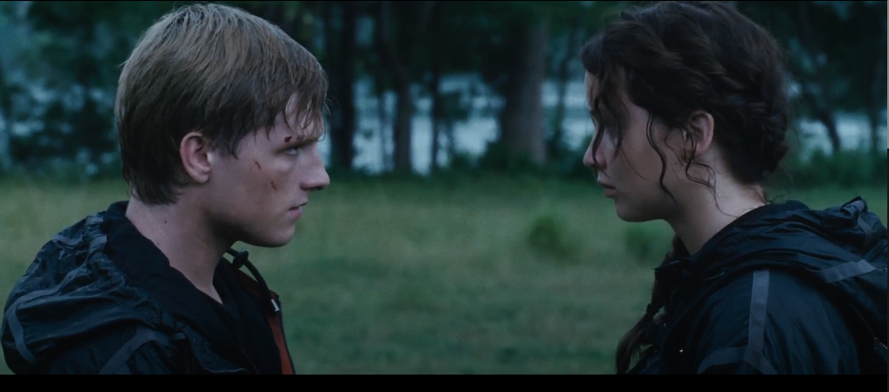
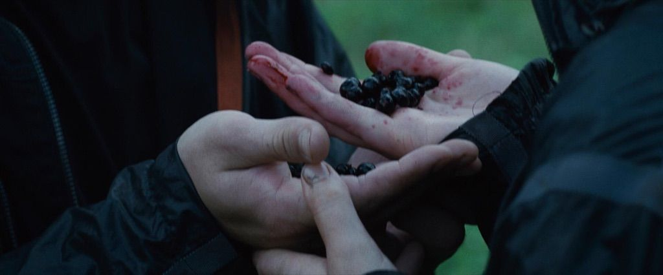
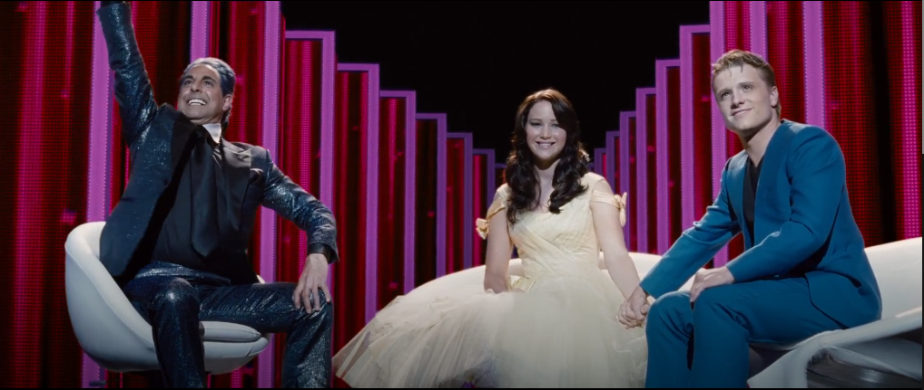
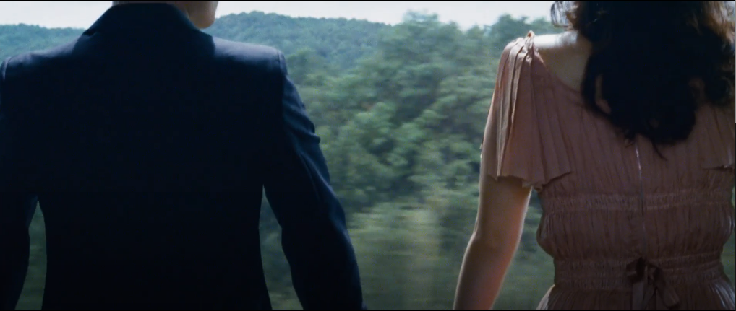
Notes:
게임을 마무리하기 위해 주최측은 머테이션을 푼다. 머테이션들을 피해 코뉴코피아 위로 올라간 둘은 위에서 카토를 마주한다. 교전이 발생하고, 피타를 방패삼고 있는 카토의 손을 캣니스가 활로 쏘면서 그를 짐승떼로 떨어트린다. 코뉴코피아에서 내려온 둘은 공동 우승 조항이 폐지되었음을 듣고, 같이 죽기 위해서 앞서 얻은 독딸기를 먹으려 한다. 그 순간 게임 기획자 세네카는 공동 우승을 외쳤고 둘은 살아서 경기장을 나간다. 헤이미치는 독딸기를 먹으려 했던 캣니스의 행동이 정부를 화나게 했다고 경고하지만 사랑에 빠진 소녀를 연기한 덕분에 위기에서 벗어나 고향으로 향한다.

Slide 6
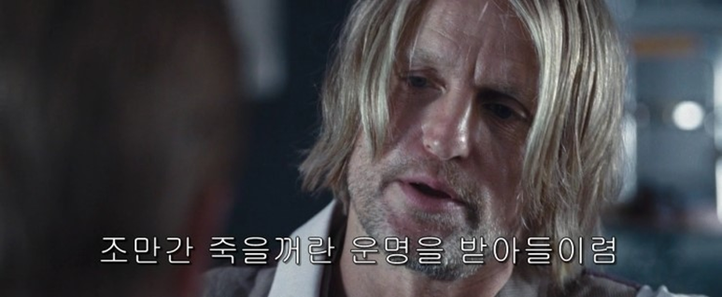
[장면 1] 캣니스와 피터가 멘토인 헤이미치를 만나서 게임에 대한 조언을 듣는 장면
처음에는 많은 조언을 했겠지만 지금까지 한 명도 살아남지 않아서 이렇게 변한 것 같아 보인다. 매번 아이들을 살리고 싶어하고 조언을 했지만 결국 바꿀 수 없는 것을 받아들인 것 같다. 어차피 죽을 아이들이라고 자신에게 말하는 것 같았다.
이 게임의 목적은 혁명을 억제하고 경각심을 주는 것이고, 이로 인해 게임을 기획하는 사람들의 마음대로 조정이 가능하다는 것을 많은 경험을 통해 헤이미치는 알고 있다. 그렇기 때문에 단순 생존에 대한 조언은 의미가 없다는 것을 알고 있어 이러한 말을 한 것 같다. 판엠의 체제가 뒤집어지지 않는 이상 살아남은 조공인들은 확률의 신이 자신의 멘티를 살려주기만을 기도해야 하는 굴레를 벗어날 수 없을 것이다.
Notes:
[장면 1] 캣니스와 피터가 멘토인 헤이미치를 만나서 게임에 대한 조언을 듣는 장면
“곧 죽을거란 사실을 받아들여라. 내가 무슨 조언을 하더라도 어차피 너희들은 죽을 것이다.”라고 주인공들에게 조언하는 모습이다.
생존게임에서 주인공들에게 어떻게 살아남아야 할지, 식량 해결 방법 등에 대해서 조언해주는 것이 아닌 곧 죽을 거라고 단언하는 모습이 인상깊었다. 헤이미치 역시 헝거게임에서 살아남고 멘토가 되었을 때 자신의 구역의 조공인들을 살리고 싶었을 것이고 처음에는 많은 조언을 했겠지만 지금까지 한 명도 살아남지 않아서 이렇게 변한 것 같아 보인다. 매번 아이들을 살리고 싶어하고 조언을 했지만 결국 바꿀 수 없는 것을 받아들인 것 같다. 그렇기 때문에 이 말은 주인공에게만 하는 말이 아닌 헤이미치 자기 자신에게 하는 말일 수도 있다고 생각되었다. 내가 무슨 조언을 하더라도 이 아이들은 어차피 죽을 아이들이라고 자신에게 말하는 것 같았다. 이전까지 주정뱅이로 그려지던 헤이미치에 대해 연민이 느껴지는 장면이었다.
또한 진짜 생존게임이 아닌 기획자들의 의도로 인해서 죽는다는 것을 알고 있기 때문에 이렇게 말한 것 같다. 이 게임의 목적은 혁명을 억제하고 경각심을 주는 것이고, 이로 인해 게임을 기획하는 사람들의 마음대로 조정이 가능하다는 것을 많은 경험을 통해 헤이미치는 알고 있다. 그렇기 때문에 단순 생존에 대한 조언은 의미가 없다는 것을 알고 있어 이러한 말을 한 것 같다. 이후 캣니스가 74회 헝거게임의 우승자가 되고 이제는 12구역 여자 조공인의 새로운 멘토가 되어야한다는 사실을 끔찍하게 여기는 장면이 있다. 헝거게임이 사라지지 않고 판엠의 체제가 뒤집어지지 않는 이상 살아남은 조공인들은 확률의 신이 자신의 멘티를 살려주기만을 기도해야 하는 굴레를 벗어날 수 없을 것이다.

Slide 7
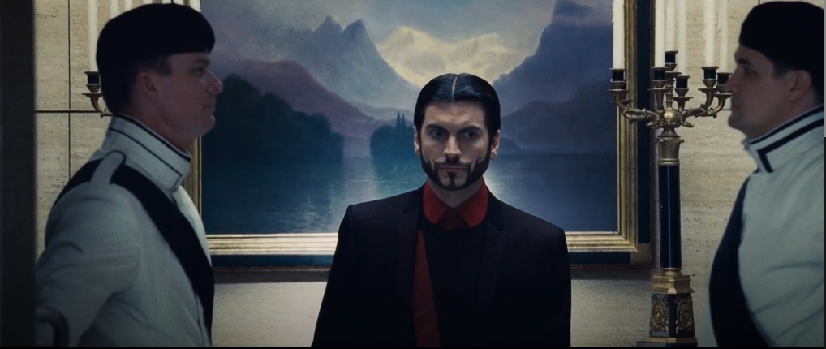
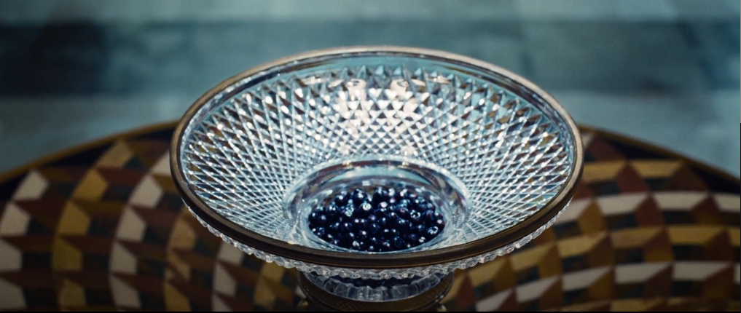
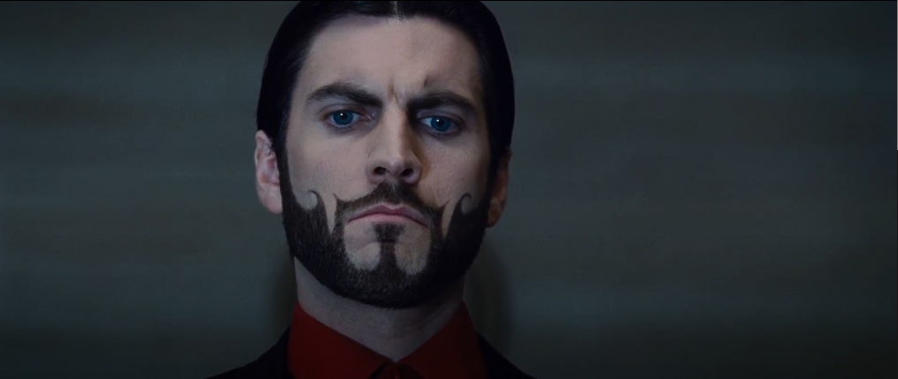
[장면 2] 게임 메이커가 방에 들어가서 독 딸기를 받게 되는 모습
독딸기로 인해서 12구역의 두 명은 살게 되었지만 결국 그 게임을 망친 대가로 게임 기획자가 독딸기를 받게 되었다.
12구역의 두 게임참가자를 살게 만든 수단인 독딸기가 게임 기획자를 죽이기 위한 수단으로 표현하는 것이 인상깊었다. 두 명을 살리게 됨으로써 역으로 게임에 바쳐진 조공인들이 헝거게임을 조정하는 모습이 되어버린 것이다..
또한 게임기획자도 캐피톨 시민이자 판엠의 유지에 중요한 헝거게임을 기획하는 책임자인 이상 결코 낮은 지위가 아님에도, 한 번의 실수로 죽게 된다. 이는 그만큼 게임이 지니는 의미가 크다는 것을 의미하는 것과 더불어 최고권력자가 아니면 지배계층 역시 언제든 갈아치워질 수 있는 부품에 불과하다는 것, 그리고 반란을 억제하는 것이 지위층에서는 매우 중요하다는 것을 의미하는 것 같다.
Notes:
[장면 2] 게임기획자가 방에 들어가서 독 딸기를 받게 되는 모습
독딸기로 인해서 12구역의 두 명은 살게 되었지만 결국 그 게임을 망친 대가로 게임 기획자가 독딸기를 받게 되었다.
12구역의 두 게임참가자를 살게 만든 수단인 독딸기가 게임 기획자를 죽이기 위한 수단으로 표현하는 것이 인상깊었다. 헝거게임은 결국 재미를 위한 목적이 아닌 다른 구역들의 혁명을 막고 경각심을 주기 위하여 계획된 것이며, 대통령이 게임기획자에게 헝거게임은 재미만을 위한 것이 아니라고 반복적으로 충고하였다. 만약 혁명을 억제하기 위한 헝거게임의 목적만을 생각한다면 12구역의 두 게임참가자가 모두 죽는 것이 옳았을 것이다. 그러나 게임기획자는 마지막에 게임의 성공적인 마무리를 위해 두 명을 살리는 결정을 하게 되었다. 두 사람이 죽었다면 단순히 불운한 커플의 사랑 이야기로 마무리되었겠지만, 두 명을 살리게 됨으로써 역으로 게임에 바쳐진 조공인들이 헝거게임을 조정하는 모습이 되어버린 것이다. 결국 이 게임으로 인해서 결과적으로 캣니스가 혁명의 아이콘이 되어버렸기 때문에 그에 대한 대가를 치르게 된 것이다.
또한 게임기획자도 캐피톨 시민이자 판엠의 유지에 중요한 헝거게임을 기획하는 책임자인 이상 결코 낮은 지위가 아님에도, 한 번의 실수로 죽게 된다. 이는 그만큼 게임이 지니는 의미가 크다는 것을 의미하는 것과 더불어 최고권력자가 아니면 지배계층 역시 언제든 갈아치워질 수 있는 부품에 불과하다는 것, 그리고 반란을 억제하는 것이 지위층에서는 매우 중요하다는 것을 의미하는 것 같다.

